Slide 1
Тұрақты тұлға психологиясы
Әл-Фараби атындағы Қазақ ұлтық университеті
Философия және саясаттану факультеті
Жалпы және қолданбалы психология кафедрасы
Калымбетова Эльмира Кенесовна – п.ғ.к., доцент
elmira.kalymbetova@mail.ru

Slide 2
«Психологиялық тұрақтылық» түсінігі
Резильенттілік (қалпына келу қабілеті)
Өмір сүру қабілеті
Өмірлік шыдамдылық
Стресске тқрақтылық
Қарсы тұра алу
Психиканың икемділігі
Тұрақтылық
Құзыретті қызмет ету

Slide 3
«Психологиялық тұрақтылық» түсінігі
өмірдегі жағымсыз оқиғаларды болжау және алдын алу қабілеті,
егер пайда болса -
олардан айтарлықтай шығынсыз шыға алу (М.Ф. Секач)

Slide 4
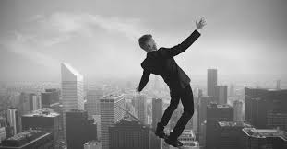
Психологиялық тұрақсыздыққа не әсер етеді?

Slide 5
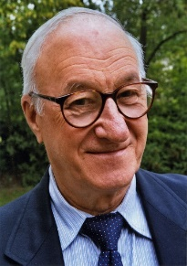
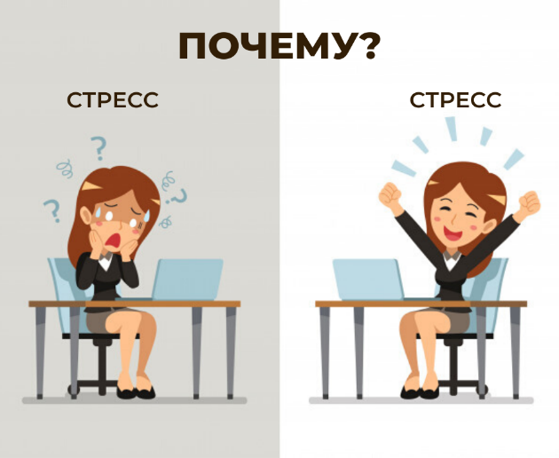
Өзіндік тиімділік теориясы: бақылауды жүзеге асыру Альберт Бандура
Өзіндік тиімділікті әлсіз сезінетін адамдар | Өзіндік тиімділікті жақсы сезінетін адамдар
Қиын тапсырмалардан қашады. Қиын тапсырмалар мен жағдайлар олардың қабілеттерінің шеңберінен шығып кеткен деп санайды. Жеке сәтсіздік пен жағымсыз нәтижелерге көп көңіл аударады. Өздерінің жеке қабілеттеріне деген сенімділіктерін тез жоғалтады. | Күрделі мәселелерді игеруге болатын міндеттер ретінде көре алады. Өздері қатысатын іс-шараларға қызығушылықтарын дамытады. Өз қызығушылықтары мен қызметіне деген адалдық сезімін қалыптастыруады Жеңілістен және көңілсіздіктен тез қалпына келе алады

Slide 6
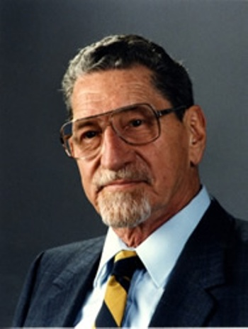
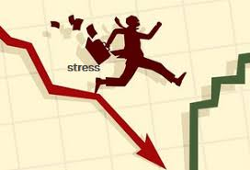
Стресс шегінде (Ричард Лазарус)
Объективті жағдай (проблема)
Ішкі қабылдау
Субъективті баға
Стресс
Жеңу
Поллиативті
(эмоциялық жауап беру)
Жағдайды қайта бағалау
Мәселені мақсатты түрде шешу

Slide 7
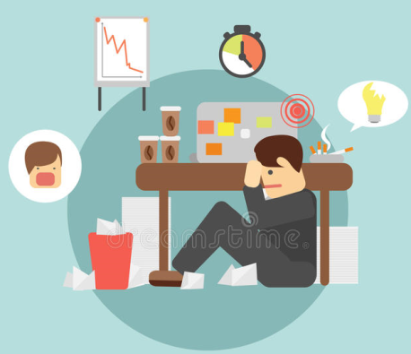
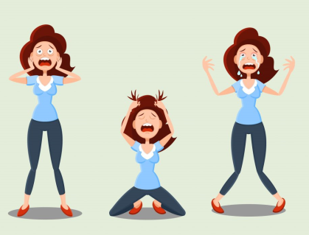
Дағдарыс моделі (Каплан, 1982)
Позитивті ойлайтындар
(басқа жол табады)!!!
Негативті өзгеру, дамудағы бқзылыс
Дағдарысты уайымдау
Мінез-құлық икемділігі жоспар соңына кетеді
Егер мінез-құлықтың икемсіздігімен бірге жүрсе, модельдің өзгеруіне әкеп соғады

Slide 8
Егер адам психологиялық тұрғыдан тұрақсыз болса не болады?

Slide 9
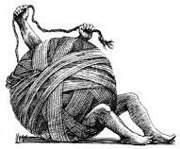
Психотравма тізімі
№ | Жас | Симптом (ауру) | Жағдай | Эмоция | Ресурс

Slide 10
Серотонин Серотонинді көбінесе «жақсы көңіл-күй гормоны» және «бақыт гормоны» деп атайды

Slide 11
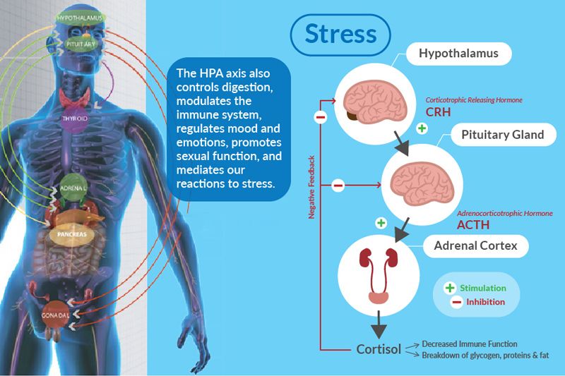
Стресс гормондары
Норадреналин
Адреналин
Кортизол

Slide 12
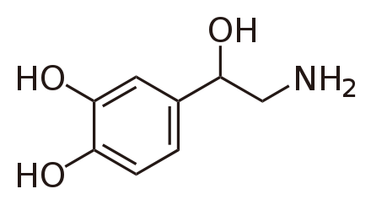
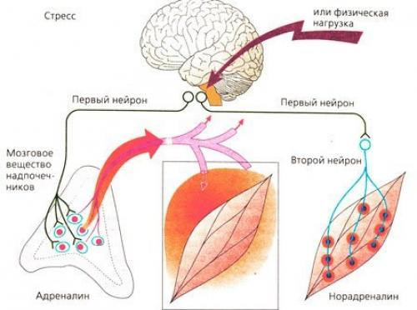
https://zen.yandex.ru/media/cognifit/gormon-hiscnikov-noradrenalin-polnoe-rukovodstvo-po-gormonu-iarosti-i-stressa-5a92feab00b3dd6be715ba8c
Норадреналин ағзаға қалай әсер етеді?
Норадреналин – мазасыздық бұзылыстарының “патшасы” болып табылады.
Норадреналин сонымен қатар, стресс, шок, жарақат, мазасыздық, қорқыныш, жүйке шиеленісі кезінде артады.
Норадреналин кез-келген шок жағдайында бөлінеді, оның әрекеті қан қысымының жоғарылауымен байланысты.
Кемшіліктеріне мыналар жатады:
Қан тамырларының тарылуы, соның салдарынан адам хаосты ойлай бастайды, зейін қоя алмайды;
Күдікті, мазасыздықты тудырады;
Көздің бұлдырауы, құлақта шу пайда болады.

Slide 13
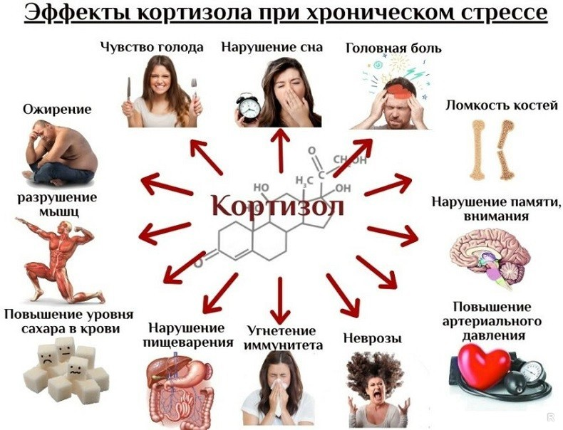
Егер Кортизол нормасынан көбейіп кетсе не болады?
Жоғары қан қысымы.
Қалқанша безінің қызметі төмендейді.
Гипергликемия.
Сүйектердің сынғыштығы.
Иммунитет төмендеуі.
Тері бұзылыстары.
http://rsute.ru/659140-kak-borotsya-so-stressom-ot-smartfona.html
Подробную информацию о гормоне стресса кортизоле читайте по ссылке http://vseproanalizy.ru/kortizol.html

Slide 14
Тістер мен ішкі ағзалардың картасы
https://lifter.com.ua/kazhdyy-zub-svyazan-s-organom-v-tele-bol-v-lyubom-mozhet-predskazat-problemy-v-budushchem-13352?fbclid=IwAR24voBDS0lW7Af5wxA75RJ-pFL9r0m5pJIh2PpX3GAGq0JHpUyPB2u1Io8

Slide 15
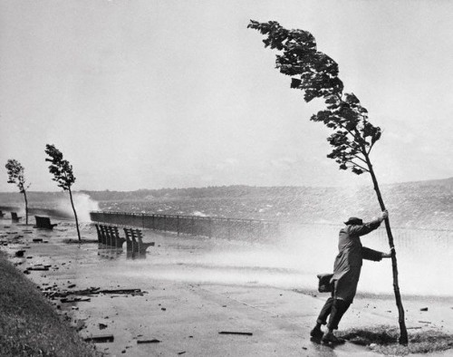
Қалай психологиялық тұрғыдан тұрақты адам бола алу керек?

Slide 16
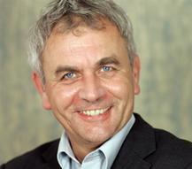
Стресс-менеджменттегі құзыреттіліктер тізбегі Герт Калуца
«Стресс-менеджмент құралдары»:
Кәсіби құзыреттіліктерін кеңейту
Ұйымдастыруды жақсарту
Өзіндік басқару
Әлеуметтік-коммуникативті құзыреттіліктер
Қолдау жолдарын іздеу
Мәселені шешу дағдыларын дамыту.

Slide 17
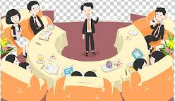
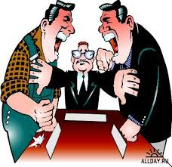
«Тұлғаның психологиялық тұрақтылығы» бағдарламасы
«Біз біргеміз» жобасы
кВ
С
Т
Р
Е
Ч
и
Когнитивный багаж
«Мүмкіншіліктер терезесі» әдісі
Үздік тәжірибе,
Моделдер,
Сызбалар,
Алгоритмы,
Ереже,
Инструкция
Психикалық денсаулық +дұрыс әдет мәдениеті | Позитивті ойлау. Бақытты бола алу өнері (марафон) | Таңдау мәдениеті Мәселені шешу | Өмірге деген философиялық қатынас | Өзіне деген махаббат және психологиялық мақтау | Ресурстарды инвестициялау Толтыру, қолдау, жаңарту | Жоспарлау мәдениеті.
Стреске тұрақтылық мәдениеті және өміршеңдік | Мақсат қою мәдениеті | Мәдениет Тайм-менеджмент | Өзіндік бағалау + Мен позитивті рухани концепция құндылықтық-мағыналы) | Жібере алу және кешіру алу өнері | Адамдармен жылы қатынасты сақтай алу және қолдай алу
Тәртіп +жауапкершілік | Стратегиялық ойлау Міндет қоя алу және шеше алу | Өзіндік бақылау | Коммуникация мәдениеті | Жүйке жүйесін күшейту және жеңілдету | Ерік мәдениеті
Сенім мәдениеті | Эмоциялық мәдениет | Демала алу | Кқңіл күйді басқару | Конфликтологиялық сауаттылық

Slide 18
«Инвалидом Вас делает лишь негативное отношение к жизни».
Скотт Гамильтон
Фильм «Временные трудности»

Slide 19
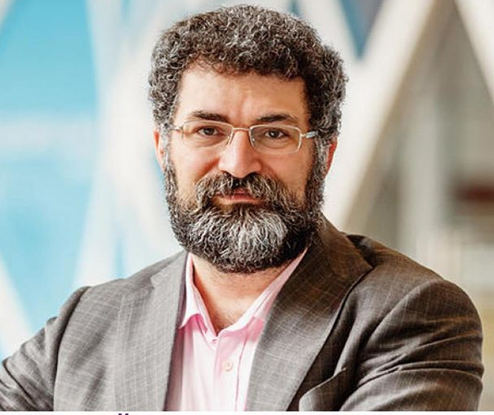
Аркадий Цукер (см.фильм «Временные трудности» )
Тиімділігі жоғары адамдар:
Стратегиялық тұрғыда ойлайды
Міндеттерді жақсы шешеді
Ойлау алгоритмі күшті

Slide 20
Важно Помнить и понять, что посеете, то и пожнете
«Даму жұлдызы» әдісі
Когнитивный багаж+
Самопознание
НРАВСТВЕННАЯ ГИГИЕНА (система разнообразных мер, укрепляющих нравственное здоровье. Врач Гален)
+ СОГЛАСОВАНИЕ
1. Ойлар (эмоциялар)
ПРИНЯТИЕ СЕБЯ+ВЕРА
САМОАКТУАЛИЗАЦИЯ
2. Бағдарлар
5. Энергия,
Энергетикалық бағдарлама
Поведение
личности
Технология «Осознанности»
(Я признаю все свои чувства, эмоции. Даете место и …),
Технология «Пересознание/Перезагрузка» (новая программа)
ВЕКТОРНОЕ СОСТОЯНИЕ+ВЫБОР/ФОКУС+
ПРАВЕДНОЕ ПОВЕДЕНИЕ
УВАЖЕНИЕ + умение слушать, слышать+ НРАВСТВЕННЫЕ УРОКИ
ОСОЗНАНИЕ , ПСИХОЛОГИЧЕСКИЙ ЗАПРЕТ инструменты, реакция, эмоции
3. Реакция
4. Қатынас
Правило: Я принимаю внутреннее решение только 1 минуту и засекаю время. Путь к анализу
https://www.youtube.com/watch?v=bf6twbM29qc ВИДЕОРОЛИК ПОДДЕРЖКА, ВЕРА В СЕБЯ

Slide 21
Тепе-теңдік және психикалық денсаулықты сақтау дөңгелегі
Сана деңгейінде
Мейірімділік жіне түсіну
Медитация бағдарламасы
Тән деңгейінде
Әрекет деңгейінде
Тамақтану бағдарламасы
Шынайы өмір бағдарламасы
Эмоция деңгейінде
Кездесу бағдарламалары
Әділ мінез құлық,
Өзінің энергетикасын жоғарлату

Slide 22
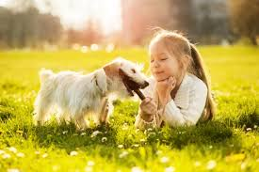
«Бақылау парағы» әдісі(Макс Люшер с.63).
Адамға қанағат алмаушылық жағдайында болмау үшін, физикалық тұрғыда демалу және ішкі тыныштық үшін үнемі бірдеңе жасап отыру керек.
Сағаттар

Slide 23
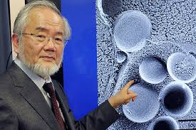
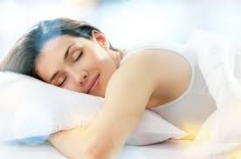
Ұсынылатын видео
Польза голода для организма человека. Японское исследование лауреата нобелевской премии
https://www.facebook.com/TOKmedia.ria/videos/531047757468945/
См. также Поль Брэгг «Чудо голодания»
СОН. ТЕХНИКИ БЫСТРО ЗАСЫПАТЬ https://m.facebook.com/story.php?story_fbid=3312841708763338&id=100001126257431

Slide 24
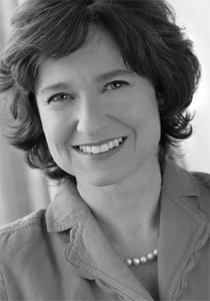
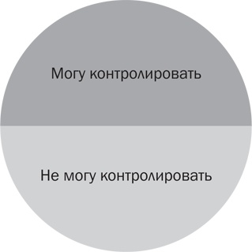
Книга: «Стрессоустойчивость. Как сохранять спокойствие и эффективность в любых ситуациях»
Подход Шэрон Мельник
Несите ответственность
за «свою половину пути»
Билігіңізде бар нәрсені бақылаңыз!
«Ереже 50 %»
Методика Кнопки
«Включения» и «Выключения»

Slide 25
Формат теориясы (басқалай ойлау)
Люк де Барабандер, Алан Ни
Важно в работе производить «Сдвиги в формате»
Форматы:
вещи,
идеи,
подходы,
философии,
тактики,
теории,
модели
и стратегии
Важно создать «ментальный прыжок»
«До» «После»
Эффект рамки То, как вы представите ситуацию, как подадите ее и в какую «рамку» оформите, сильно повлияет на реакцию …

Slide 26
Мінез құлық концепциясы

Slide 27
«Адам тәні» әдісі

Slide 28
Эмоциялар
Махаббат
Бақыт
Қуаныш
Ашу
Өкпе
Қызғаныш
Қорқыныш
Мұң

Slide 29
Әр сөздің алдында түсті таңдап, қарындашпен белгілеңіз
Мысалы,
Ашу
Махаббат

Slide 30
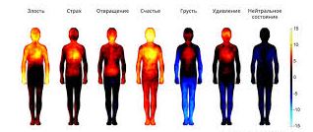
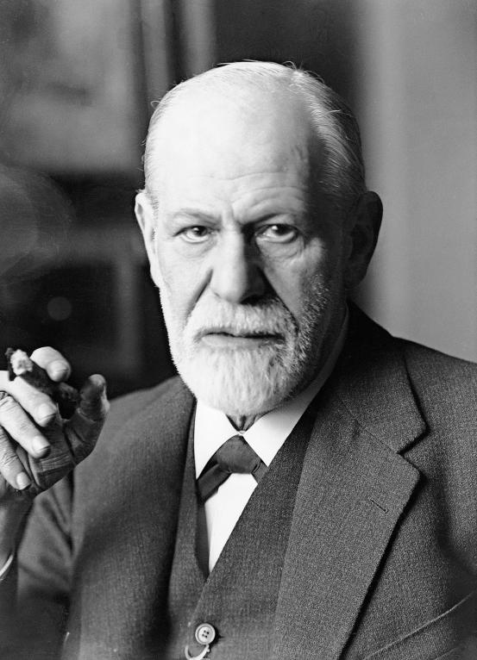
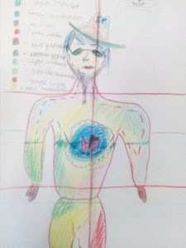
З.Фрейд
«Подавленные эмоции не умирают.
Их заставили замолчать,
но
изнутри они продолжают
влиять на человека».

Slide 31
«МЕН ӨЗІМДІ МАҚТАН ЕТЕМІН…» ЖАТТЫҒУЫ
Қанеки, қазір көзімізді жұмып, үлкен ақ параққа әдемі етіп
«Мен өзімді мақтан етемін….»
деп жазылып тұрғанын елестетейікші.
Өтініш, осы сөйлеммен бүгін не үшін өзіңізді мақтан ететініңізді ойша әдемілеп жазып шығыңыз.
2 минут уақыт береміз

Slide 32
– Менің болашағым ……..
– Мен болашақтан……… күтемін
– Менің қалауым………
– Мен ойлаймын……
– Мен жоспарлаймын…….
– Мен … сәттілікке жетсем деймін
– Ол үшін маған керегі …
– Мен бетпе –бет келетін басты қиындықтар…
– Қиындықтардан өтуде маған көмектесетін…

Slide 33
СІЗ ҚАТЫНАСТЫ САҚТАП ҚАЛҒЫҢЫЗ КЕЛЕ МЕ?
Адамдармен ынтымақтасқан қарым қатынасты сақтау үшін келесі жағдайларды ескеру қажет:
1 тапсырма. Бір біріңізге күлімсіреңіз.
2 тапсырма. Сүйікті отбасылық, қызықты сәттердегі суреттеріміз.
3 тапсырма. Белсенді тыңдау.
4 тапсырма. Басқа адамды белсенді тыңдау.

Slide 34
Құндылыққа толы қатынас
Материалды жайлылық
Махаббат
Дұрыс қатынас
Отбасы мүшелері арасындағы серіктестік
Құрмет
Ортақ қызығушылықтар
Түсіністік
Ризашылық білдіру
Жауапкершілік
Сыйластық
Мейірімділік
Адалдық
Бос уақытты бірге өткізу
Сенімділік

Slide 35
Осы құндылықтады негізге ала отырып, өз үйіңіздің әр кірпішін құндылықтармен қалаңыз.
Отбасы

Slide 36
Отбасы және конфликт
Отбасында конфликт тудыратын жағымсыз қасиеттер
Отбасында конфликтінің алдын алатын жағымды қасиеттер

Slide 37
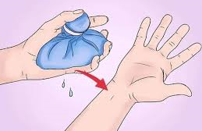
«Қозғалмайтын сурет» жаттығуы
Алақанды үстелге қойып, сұқ саусағыңызды бүгуге тырысыңыз.
Тек сол саусақ бүгіліп, сол кезде басқа бұлшықеттер жұмыс жасамауы қажет. Болды ма?
Денеңіз бір жалғыз саусақты бүгу кезінде ғана толығымен тыныш болады.
Повторите это упражнение и попробуйте прочувствовать, какие именно мышцы были
включены в работу. Умение прислушиваться к их движениям — начало работы
по освоению власти над самим собой. Не кулаки и бранные слова у владеющего собой
человека управляют его жизнью, а, наоборот, он сам может отдать любой приказ своему
телу. Потому и выполняется этот приказ куда лучше, чем непроизвольные действия.

Slide 38
Тұрақтылықты сақтау үшін не қажет
1. Өзіңізді қауіпсіз сезінетін адамдармен көбірек уақыт өткізіңіз.
2. Жақын адамдарыңызбен дұрыс қатынас жасаңыз.
3. Сыйластық ең маңызды нәрсе екенін ұмытпаңыз.
4. Өкпе назды уақытында дұрыс жеткізу.
5. Өмір сүру, сүю, үйрену, із қалдыру.
6. Өзіңізді қауіпсіз сезінген адамнан сізді құшақтап немесе cүйіп алуын сұраңыз.
7. Ашуға ашумен жауап бермеу.
8. Қорламаңыз, айтуға мұрша беріңіз
9. Асығыс кеңестер бермеңіз.
10. Ашуды шығару.

Slide 39
Тұрақтылықты сақтау үшін не қажет
11. Ересек күйін сақтау.
12. Келіссөздер үстелі.
13. Ризашылықты білдіру күнделігін арнаңыз.
14. Бір біріңізді тыңдаңыз.
15. Табиғатта демалыңыз.
16. Бос уақытты бірге өткізіңіз.
17. Отбасылық кештер ұйымдастырыңыз.
18. Сабырлылық сақтау.

Slide 40
Жаттығу
«Аңдар биі» техникасы (И.Вагин)
Сізге ұнайтын 10 жануардың тізімін жазыңыз.
Әрбір жануарды бір позадан екіншісіне ауыса отырып, айқын түрде елестету керек.
Мүмкіндігінше нақты жануарларға тән нәрсені сезініп, әрқайсысынан ең күшті және керектіні алу керек..
Сіз өзіңіздің ойларыңыздың шеңберінің қалай кеңейгенін, ойлармен және эмоциялардың толығып жатқанын сезінесіз.

Slide 41
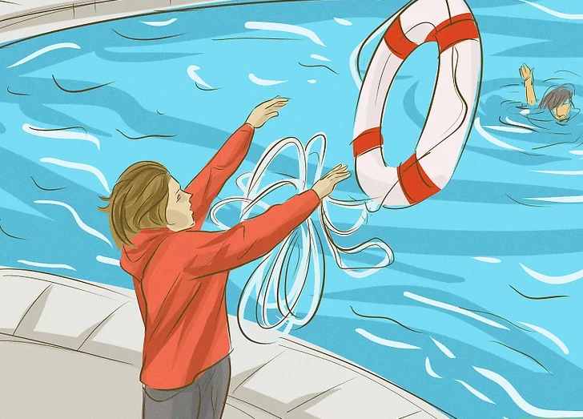
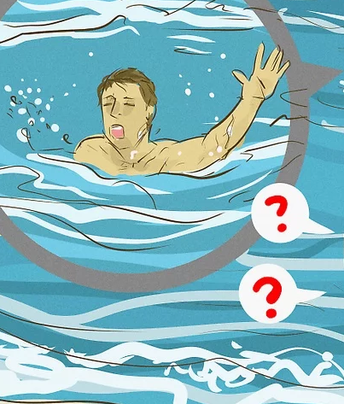
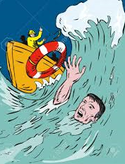
Стрестік жағдайда адамға қалай көмектесу қажет?

Slide 42
Бақыт теориясы (Бройнинг Л.Г.)
Сіздің миыңыздың реттелуіне көмектесетін тәсілдер:
Өмірлік тәжірибе
Пауза
Белсенділік. Нейрондық тізбектерді тек белсенді нейрондар тудырады.
Оқыту арқылы жаңа байланыстар қалыптастыру.

Slide 43
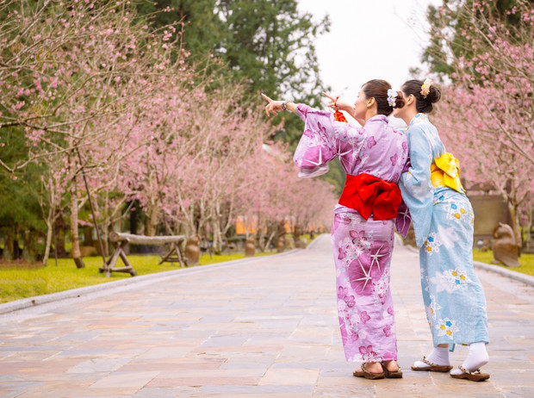
Итиго Итиэ бағыты
Жапон тілінен «бір рет - бір кездесу» немесе «бір сәт - бір мүмкіндік» ретінде.
Ничего не откладывать на потом.
Если не воспользоваться возможностью, она будет упущена

Slide 44
«Тізімдегі тағы бір белгі» әдісі (Джон Годдард)
«Есть много замечательных вещей, которые никогда не будут сделаны, если вы не сделаете их» (Чарльз Д.Гилл).
Блокнот алып, «Менің өмірлік мақсаттарым» жазыңыз.
Зерттеу … Оқу… Көтерілу… Бару … Үйрену… Жаттау… | Суретке түсіру… Жасау … Өту … Шұғылдану… Меңгеру … Ұшу … Озу … | Көру … Жинау… Болу… Жазу… Жариялау… Танысу…
ЗАКОН «ОБНОВЛЕНИЯ» и поддержания интереса для выработки гормона

Slide 45
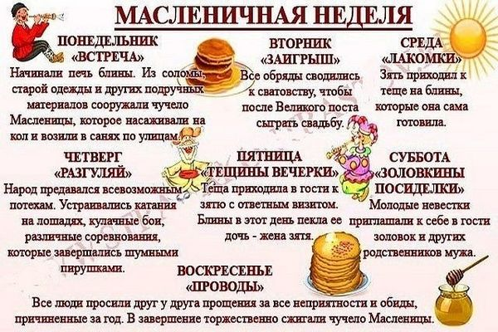
«Жағымды эмоциялар аптасы» жаттығуы (Марк Непо)
День…И сделать то, что всегда мечтали и попробовать новое (Закон обновления)

Slide 46
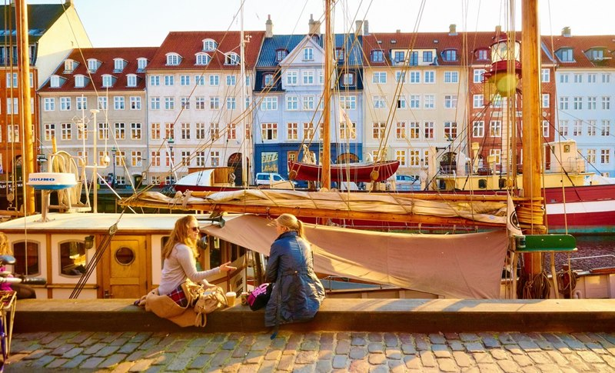
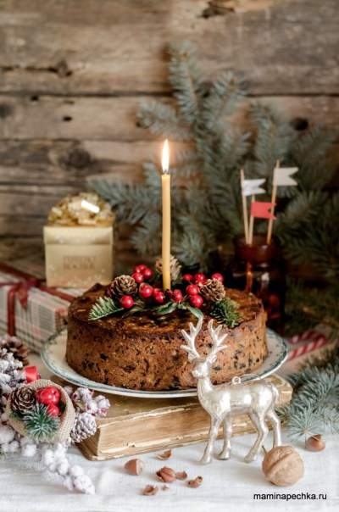
Подход Хюгге
.
В Дании обучают концепции Хюгге – это умение наслаждаться простыми вещами, способность ценить обычные удовольствия жизни и наслаждаться моментом.
Хюгге заключается в атмосфере и ощущениях — чувстве дома, близости любимых людей, покое и безмятежности, когда мы чувствуем себя защищёнными и можем расслабиться.
Признаки хюгге:
Вкус хюгге — знакомый, приятный, успокаивающий. Если чай, то с мёдом, если печенье, то с вкусной глазурью, если рагу, то с добавлением вина или какой-то любимой приправы.
Звук хюгге — потрескивание горящих дров, которые стреляют маленькими искорками. Шумы, слышные только в тишине: стук капель дождя по подоконнику, гул ветра за окном, шелест деревьев, скрип деревянных половиц. Это любые звуки, даже раскаты грома, но если вы находитесь в этот момент дома, в уюте и безопасности.
Запах хюгге — тот, который переносит в прошлое, туда, где вам было очень хорошо, уютно и безопасно. Аромат сирени, ванильной выпечки, деревянной мебели, новогодней ёлки, маминых духов.
Прикосновения хюгге — приятные ощущения, которые возникают, когда проводишь пальцами по мягкой шкуре, согреваешь руки о горячую керамическую кружку, трогаешь поверхность старого деревянного стола
.
5. Видеть хюгге — смотреть на тёмные природные цвета, наблюдать за медленными естественными явлениями, например, танцующими языками костра, падающим снегом, ползущими по стеклу каплями дождя.

Slide 47
Оңаша орын жасау
Hyggekrog — асүйде немесе қонақ бөлмесінде оңтайлы уақыт өткізуге болатын оңаша орын

Slide 48
«Ләззәт алу тізімі» жаттығуы

Slide 49
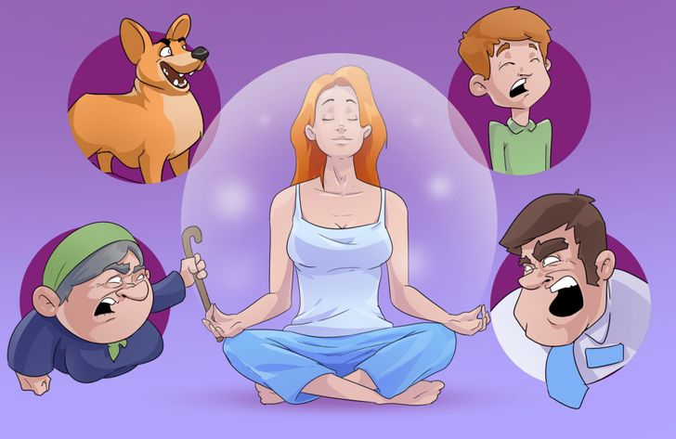
«Хоопонопоно» бағыты
Хоопонопоно – жалпы үйлесімділікті қалпына келтіру арқылы адам мен табиғат жіберген қателіктерді түзету әдісі
Мәні: кешіру және татуласу арқылы сауықтыру.
Постулат: «Әлем меннен басталады»

Slide 50
Бақыт кешірімде
Слово "простить" означает "сделать простым", то есть пустым, порожним, ничем не занятым. (Отсюда "опростаться" - избавиться, освободиться).
Прощенье не меняет прошлого,
но делает будущее лучше
Пол Безе
Прощение приносит больше добра Вам, а не тому кого Вы .
Превращайте свою злость в прощение и понимание, чтобы стать счастливее.

Slide 51
Өкпелеткен адаммен кездесу (Г.Иванов)
Ойыңызда қиянат жасаған адаммен кездесу ұйымдастырыңыз.
Барлығы қайталанады, бірақ бұл жолы сіз ол адамнан жоғары, әрі таза боласыз, сіз нақты өмірде дайын емес әрекетке қабілетті боласыз. Сіз өзіңіздің қас жауыңызды шын жүректен кешіресіз.
Оны сіз қорлығаны үшін жауапкершілігінен босату арқылы сіз өзіңіздің жоғалған өміріңізді қалпына келтіресіз және сіздің санаңыз да қалпына келеді.
https://snob.ru/profile/29600/blog/99740

Slide 52
«Кешірім хаты» техникасы (Типинг К.)
Чтобы простить, необходимо позволить себе прожить все возникающие эмоции: гнев, обиду (тот же гнев, но в скрытой форме), боль, разочарование, грусть, страх, чувство вины, благодарность и наконец – любовь.
Первое письмо может быть злое, угрожающее, уничтожающее обидчика.
«В первом письме нужно излить весь свой гнев и обиду. Если вам от этого станет легче, пригрозите обидчику страшной местью.
Пишите до тех пор пока у вас есть что сказать. Возможно, при написании этого письма вам захочется плакать – это будут слезы гнева, печали, возмущения и обиды.
Пусть текут. Ни в коем случае не отсылайте это письмо".
На следующий день напишите второе письмо.
В нем будет намного меньше гнева и злобы, однако вы все еще держите своего обидчика в «черном теле» за то, что он, по вашему мнению, сделал вам плохого.
Однако теперь попытайтесь проявить сострадание, понимание и великодушие, а также допустить возможность прощения. Это письмо тоже не отсылайте.
Третье письмо "Прощальную открытку" создать по принципам Радикального прощения (рассмотрение своего "обидчика" как человека,
который дает вам возможность исцелиться, увидеть свои ограничивающие убеждения, мешающие обретению целостности, учителя, вера в то,
что все без исключения события в нашей жизни происходят под Божественным руководством, имеют определенную цель и служат нашему высшему благу и т.д.).
БЛАГОДАРЯ ЭТОЙ СИТУАЦИИ, Я …

Slide 53
Шао-Дао бағыты («Тыныштық жолы»)
Шоу-даос, путешествуя по жизни, как драгоценные жемчужины, собирает прекрасные воспоминания о моментах счастья.
Человек учится смотреть на мир таким образом, чтобы из каждого опыта извлекать что-то позитивное и полезное, дающее новые силы, новые ресурсы и энергию для этого путешествия.
Важным навыкам обучали людей ПЕРЕХОДу ОТ ОТРИЦАТЕЛЬНОГО ЭМОЦИОНАЛЬНОГО ФОНА К ПОЛОЖИТЕЛЬНОМУ.
Комплекс медитаций «вкуса жизни» предназначен для выработки позитивных и жизнеутверждающих программ восприятия действительности, которые записываются в модель мира занимающегося

Slide 54
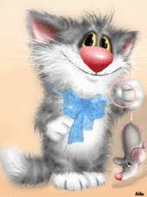
«Мақтау грамотасы» әдісі Сіздің жеңістеріңіз + жетістіктеріңіз қандай?
Мен шабыттандым
Жүзеге асырдым
Таптым
Бітірдім
Жаздым
Өндірдім
Өсірдім
Жеттім
Саяхаттадым
Мотивация бердім
Саттым
Сатып алдым
Бердім
Жасадым
Ұтып алдым
Ұйымдастырдым
Өзгерттім
Таптым
Лапорт Даниела . Разожги огонь! Искренние советы для тех, кто ищет свой путь – М.: Манн, Иванов и Фербер, 2014.-432 с.

Slide 55
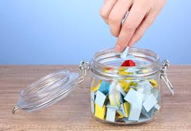
«Бақыт банкасы» жаттығуы
Сізді бақытты ететін нәрсені табыңыз
және осы мақсатқа өзіңізді арнаңыз.

Slide 56
Бақытты болу адамзаттың ең маңызды құндылығы
Бақытты болу жалауы

Slide 57
Назарларыңызға рахмет!

